Slide 1
Cisco Networking Academy
CCNA version 7
Notes:
Présentation des 3 cours v7 :
-Cisco 1
-Cisco 2 (slides masquées)
-Cisco 3 (slides masquées)
A jouer au début de chaque cours pour permettre aux apprenants de se mettre (ou remettre) dans le bain (voire dans la piscine ;-)) de Netacad.

Slide 2

Cisco Networking Academy
Programme de responsabilité sociale de l'entreprise
180 pays
10.000
académies
2.000.000
stagiaires
par an
depuis 2000
en France

Slide 3
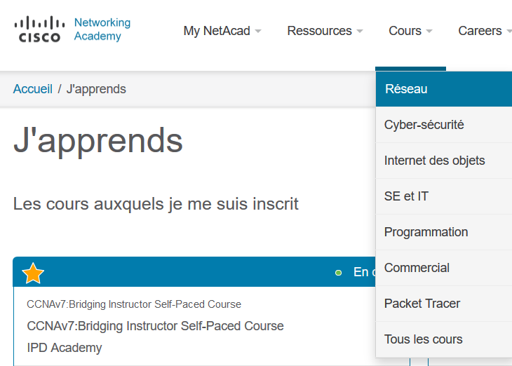


Cisco Networking Academy
Programme de responsabilité sociale de l'entreprise
Pour se former
sur les réseaux

Slide 4
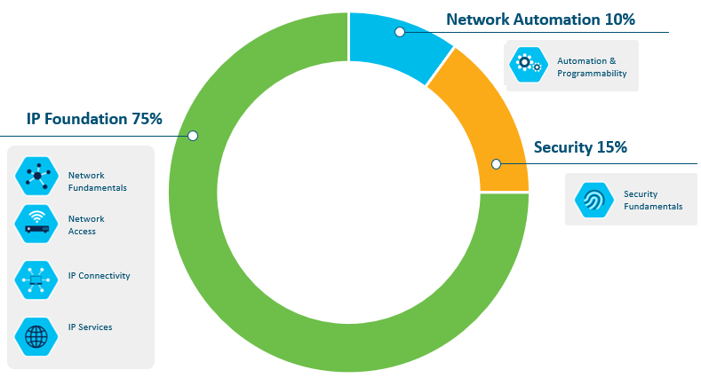
CCNA v7
Programme NetAcad

Slide 5


CCNA v7
Programme NetAcad
3
Cours
6 semaines de formation
Cisco
1
Introduction aux réseaux (ITN)
Notions de base de commutation, routage
et sans-fil (SRWE)
Cisco
2
Cisco
3
Réseaux, Sécurité et Automatisation d’entreprise (ENSA)

Slide 6
CCNA v7
Programme NetAcad à ENI Ecole
Durant la formation ASR
Cisco
1
Cisco
2
Cisco
3
ITN
SRWE
ENSA
Autoformation
2 semaines
Formation classique
2 semaines
Formation classique
2 semaines

Slide 7

Introduction aux réseaux
Cours Cisco 1 (ITN)
VLSM
Objectifs :
créer des réseaux locaux simples
comprendre le modèle OSI
s’approprier l’adressage IPv4 et IPv6
effectuer les configurations des routeurs et commutateurs
implémenter des schémas d'adressage IP
Mode de formation :
autoformation et accompagnement instructeur
Durée : 70 heures
Certification professionnelle visée : CCNA 200-301
OSI-RM
TCP/UDP
Cisco 1
ITN
IP
ARP
Ethernet
Security
ICMP

Slide 8
Modules
Modules de formation Cisco 1 - Introduction aux réseaux (ITN)
Les réseaux aujourd’hui
Configuration de base de commutateur et de périphérique final
Modèles et protocoles
Couche physique
Systèmes numériques
Couche liaison de données
Commutation Ethernet
Couche réseau
Résolution d'adresse
Configuration des paramètres de base d'un routeur
Adressage IPv4
Adressage IPv6
ICMP
Couche transport
Couche application
Notions de base relatives à la sécurité du réseau
Conception d'un réseau de petite taille

Slide 9

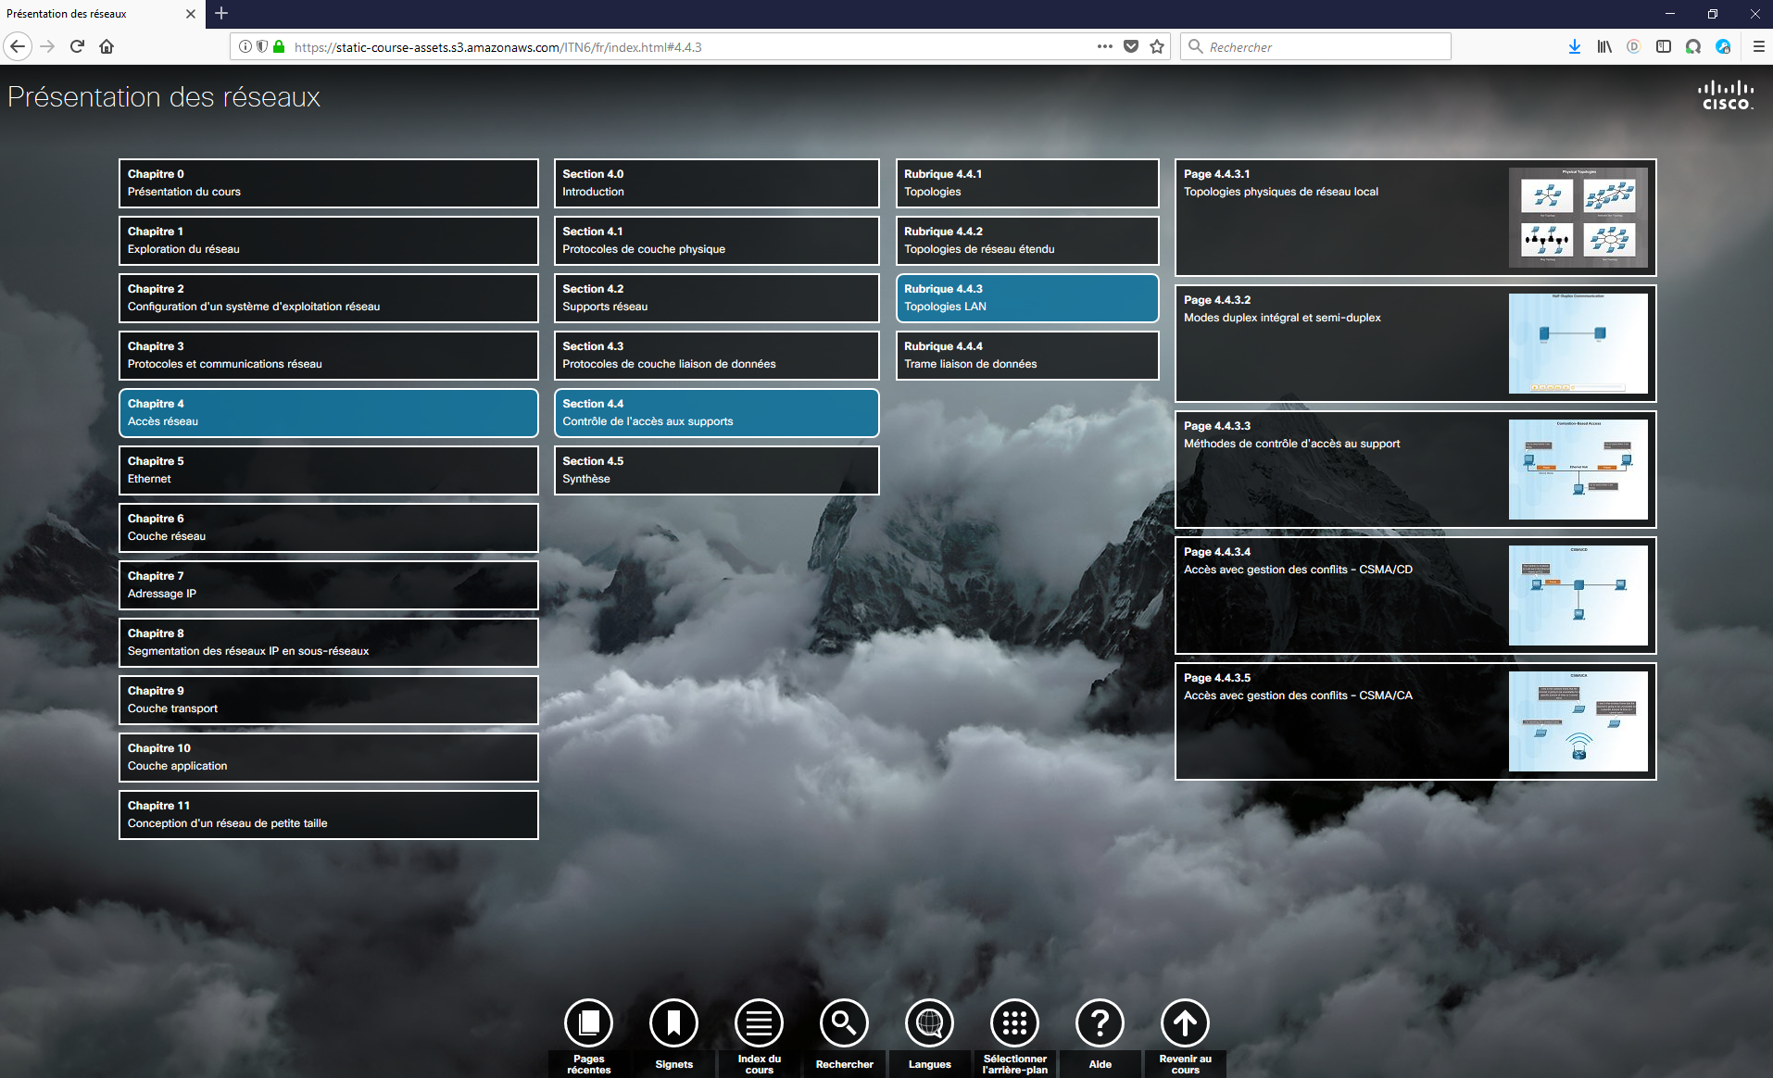

Quelles sont les ressources à ma disposition ?
Module de formation Cisco 1 - ITN
Le site d’autoformation www.netacad.com
Les ateliers pratiques Packet Tracer
Les exercices d’adressage IP
Le dépliant Open IT n°1
L’instructeur Cisco

Slide 10
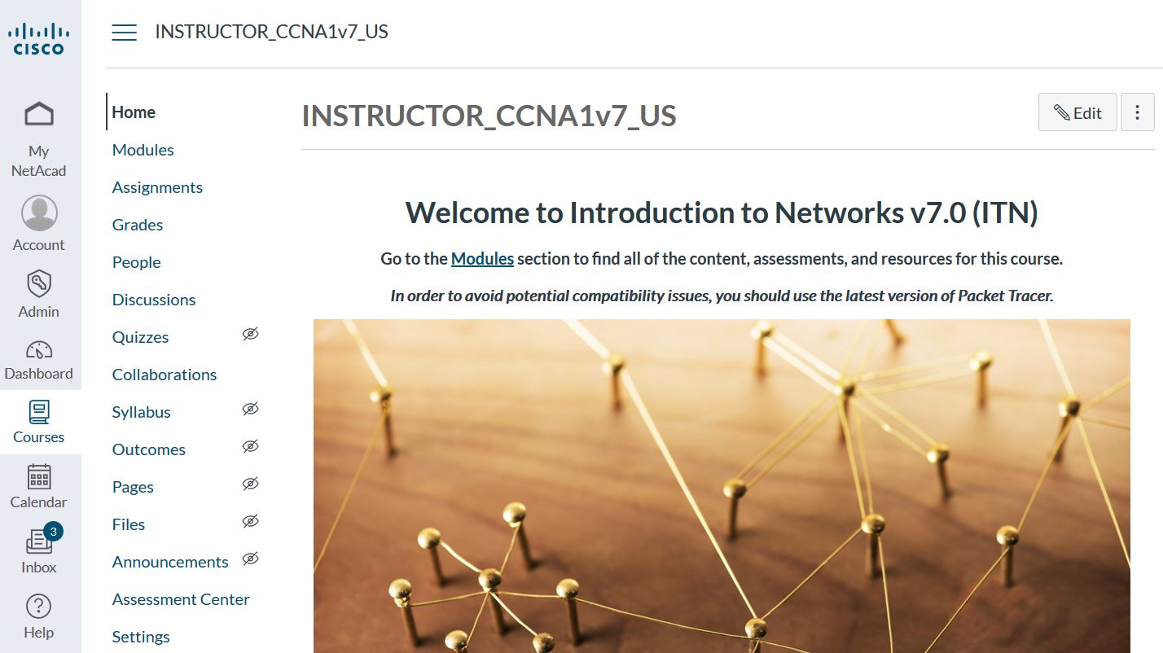
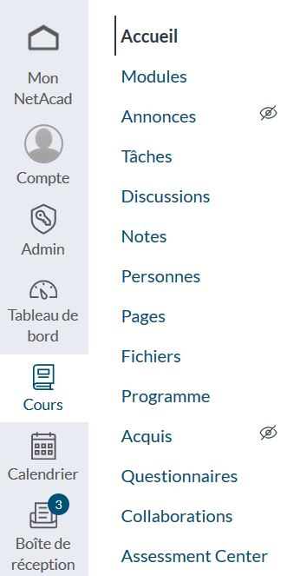
Quelles sont les ressources à ma disposition ?
Module de formation Cisco 1 - ITN

Slide 11
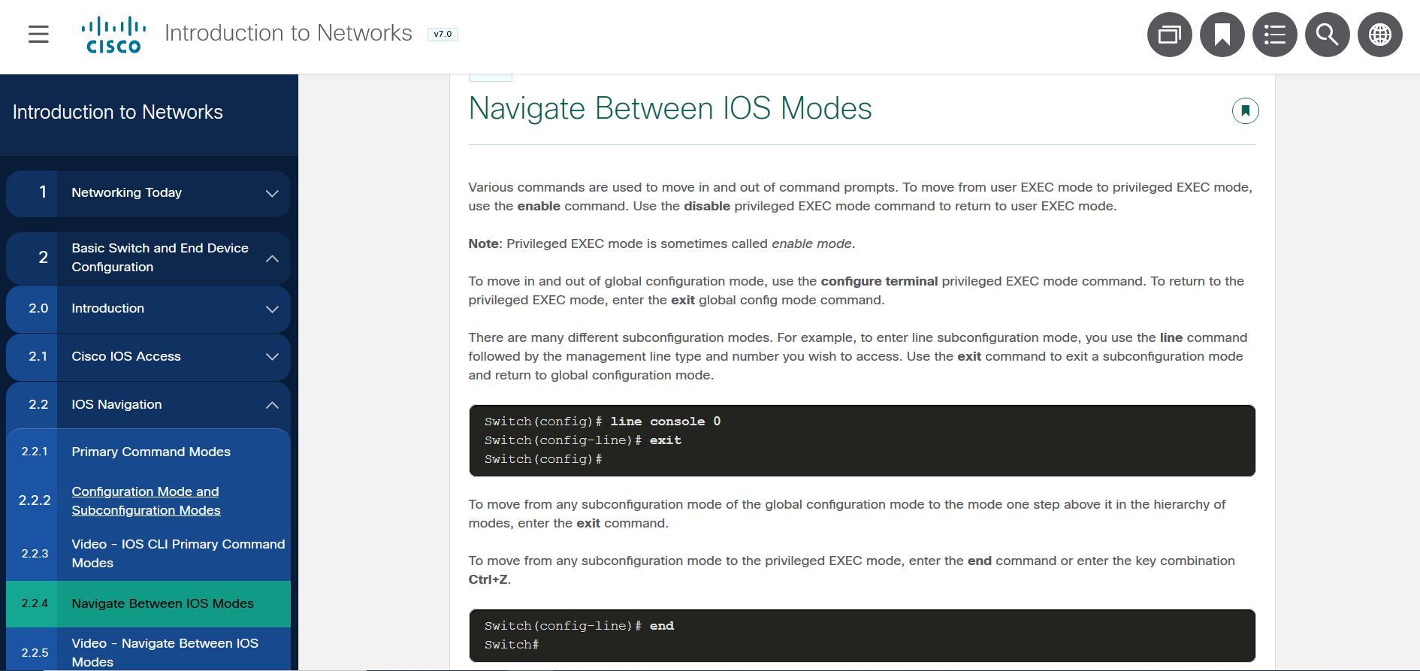
Quelles sont les ressources à ma disposition ?
Module de formation Cisco 1 - ITN

Slide 12
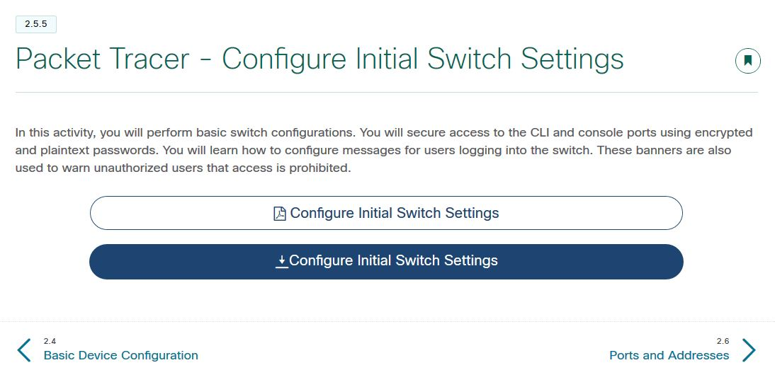
Quelles sont les ressources à ma disposition ?
Module de formation Cisco 1 - ITN

Slide 13
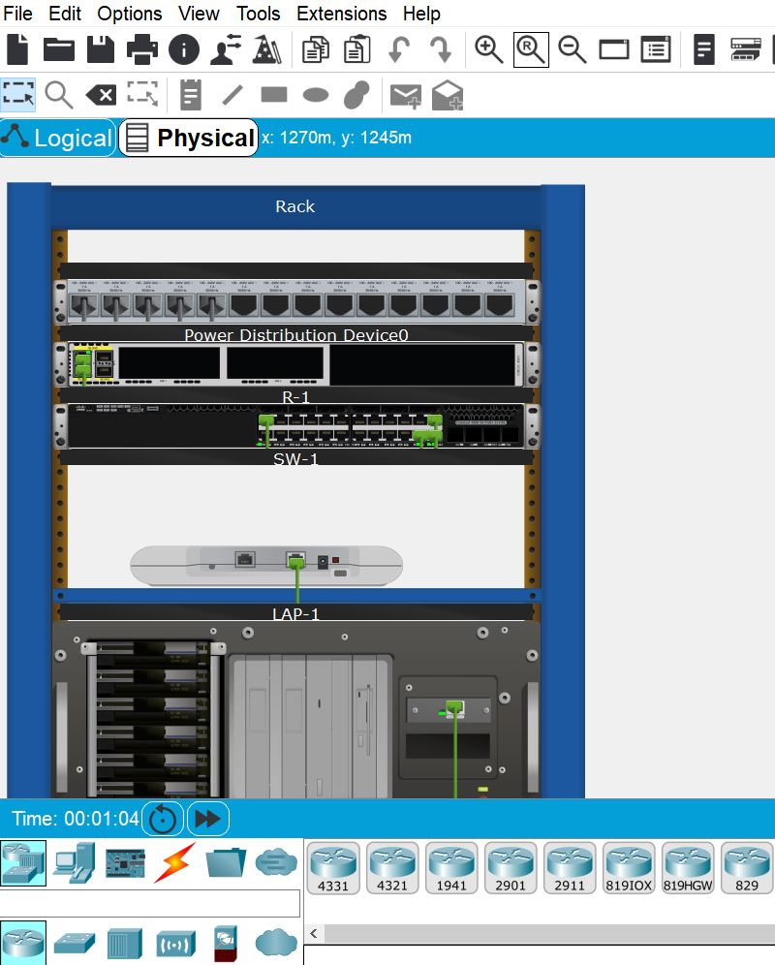
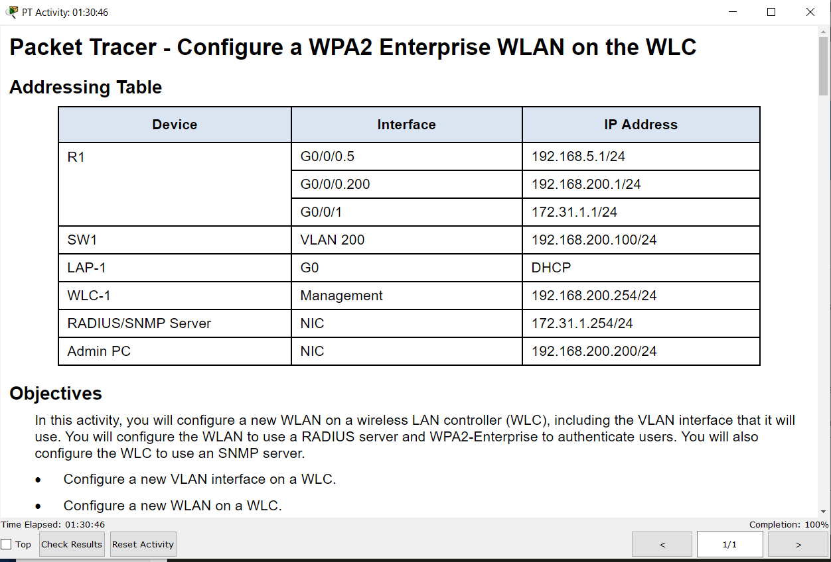
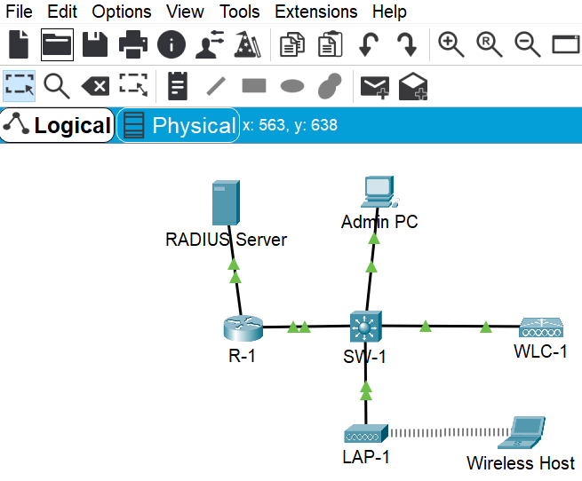
Quelles sont les ressources à ma disposition ?
Module de formation Cisco 1 - ITN

Slide 14
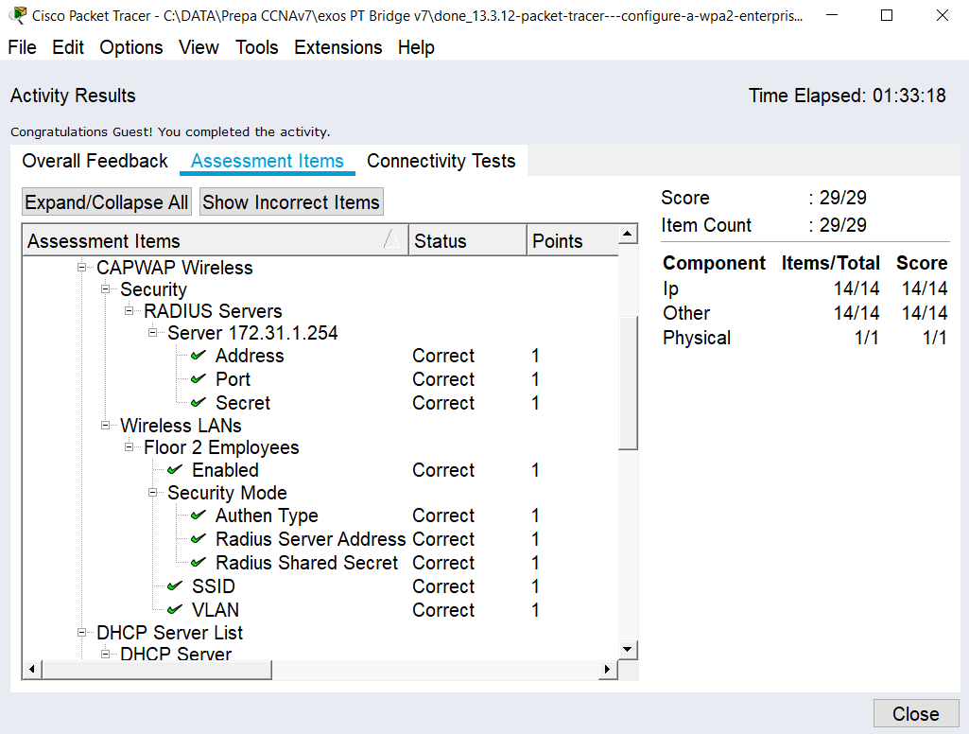
Quelles sont les ressources à ma disposition ?
Module de formation Cisco 1 - ITN

Slide 15
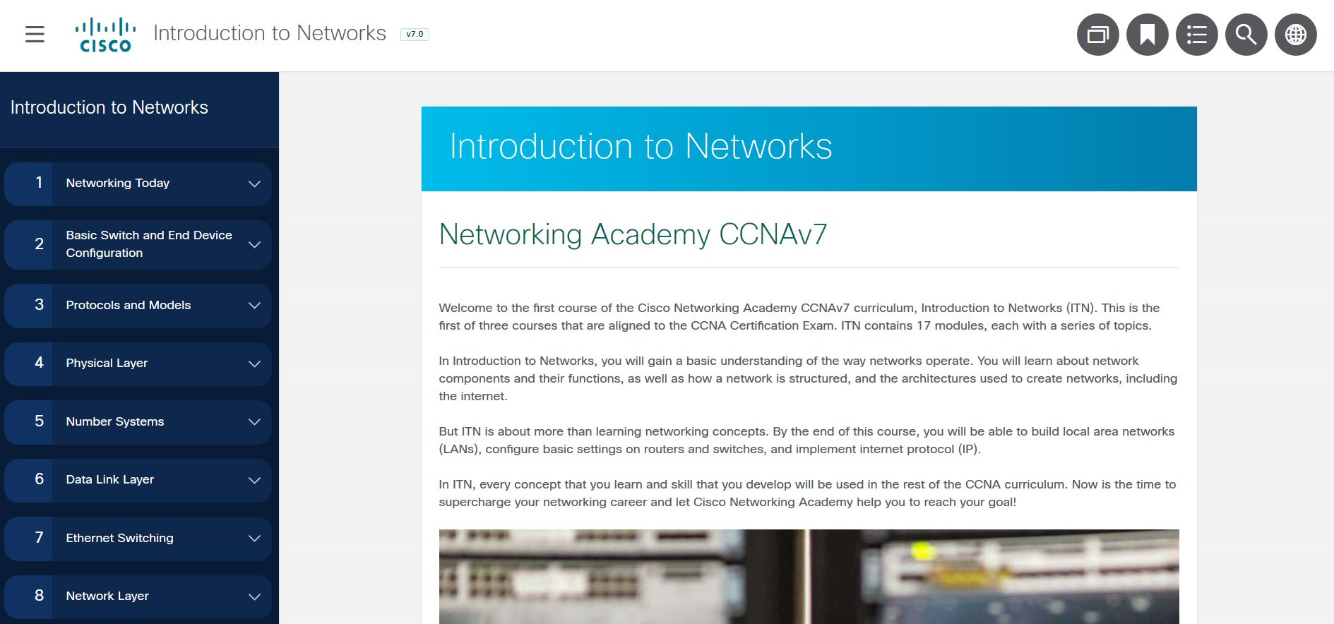





Quelles sont les ressources à ma disposition ?
Module de formation Cisco 1 - ITN

Slide 16
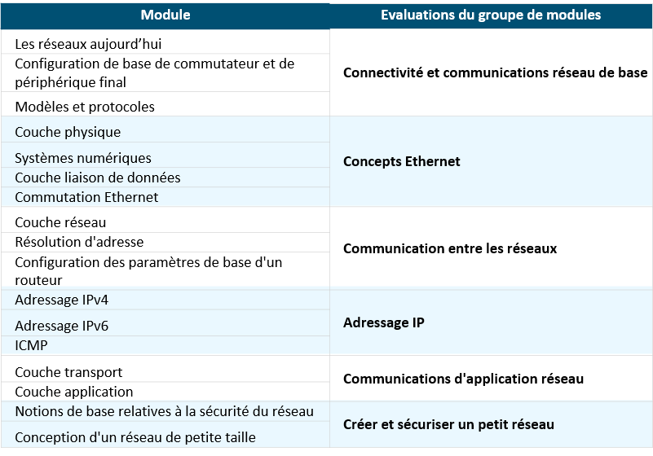
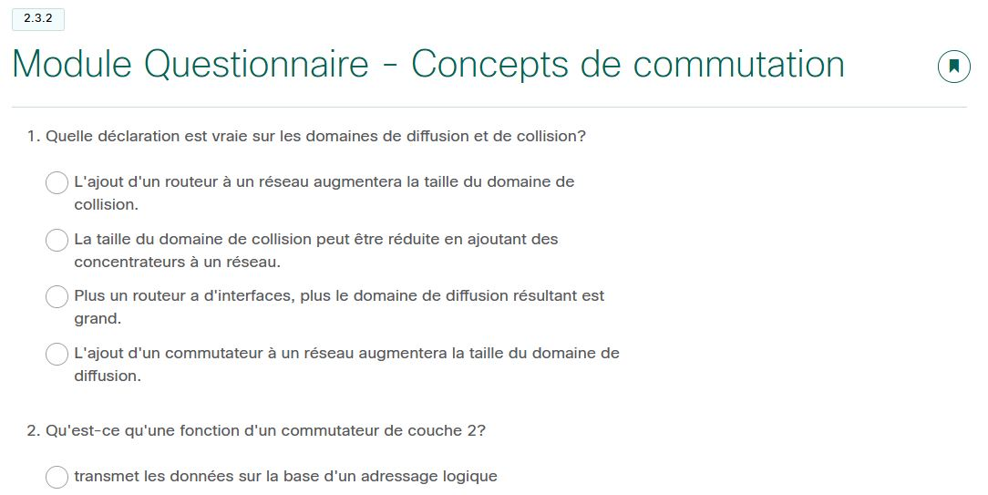
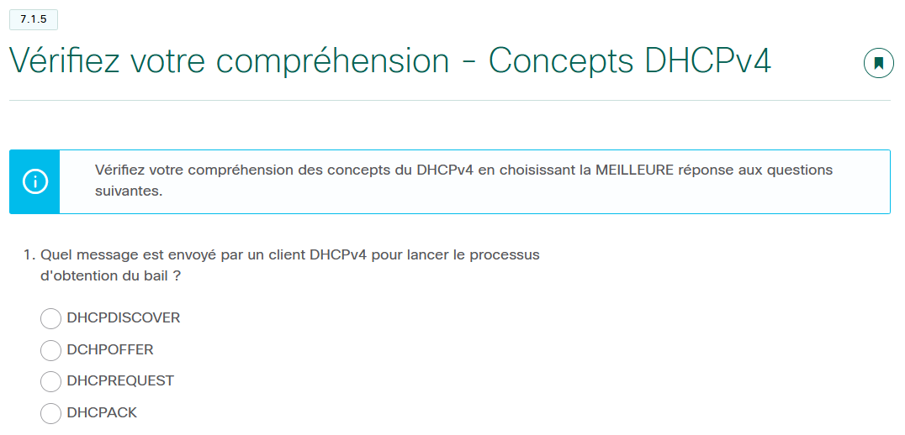
Quelles sont les ressources à ma disposition ?
Module de formation Cisco 1 - ITN
Vérifiez votre compréhension
Plusieurs par module
Correct/Incorrect + option “Démonstration”
Module Questionnaires
1 par module
Correct/Incorrect + option “Démonstration”
Examens de groupe de modules
Plusieurs par cours
Examen Final
1 par cours

Slide 17
Epreuves en Cours de Formation (EPCF)
Démontrer vos compétences
Chaque cours Cisco se terminera par :
1 Final Exam (Cisco NetAcad)
QCM/QCU NetAcad
Totalement indépendant du titre ASR
Badge numérique (seuil d’obtention : 70 % )
1 EPCF (ENI Ecole)
2 formats possibles :
Cisco 1 et 3 : QCM/QCU Moodle
Cisco 2 : Adressage IP + Lab Packet Tracer
Compétence(s) pour le titre ASR :
Non Acquis / En Cours d’Acquisition / Acquis
En résumé :
L’EPCF évalue des compétences ASR,
Le Final Exam donne accès au badge.

Slide 18
Epreuves en Cours de Formation (EPCF) ASR2021
Démontrer vos compétences
Cours | Code EPCF | Compétence ASR | Format EPCF | Durée EPCF
Cisco 1 v7 | EPCF2 | C7 A21 | QCM/QCU sous Moodle | 1h30
Cisco 2 v7 | EPCF6 | C8 A21 | Adressage IPv4 + Lab Packet Tracer | 1h00 (adressage IPv4 ) + 3h00 (Lab Packet Tracer)
Cisco 3 v7 | EPCF10 | C13 A21 | QCM/QCU sous Moodle | 1h30

Slide 19

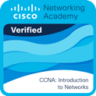
Conditions d’obtention du badge numérique
Module de formation Cisco 1 - ITN
Résultat
>= 70 %
Final Exam
55 à 60 questions
en 1h30
oui
non
Attestation de fin de formation
+
Badge délivrés
Pas d’attestation,
ni badge ☹
Epreuve planifiée
le vendredi après-midi
de la 2nde semaine

Slide 20
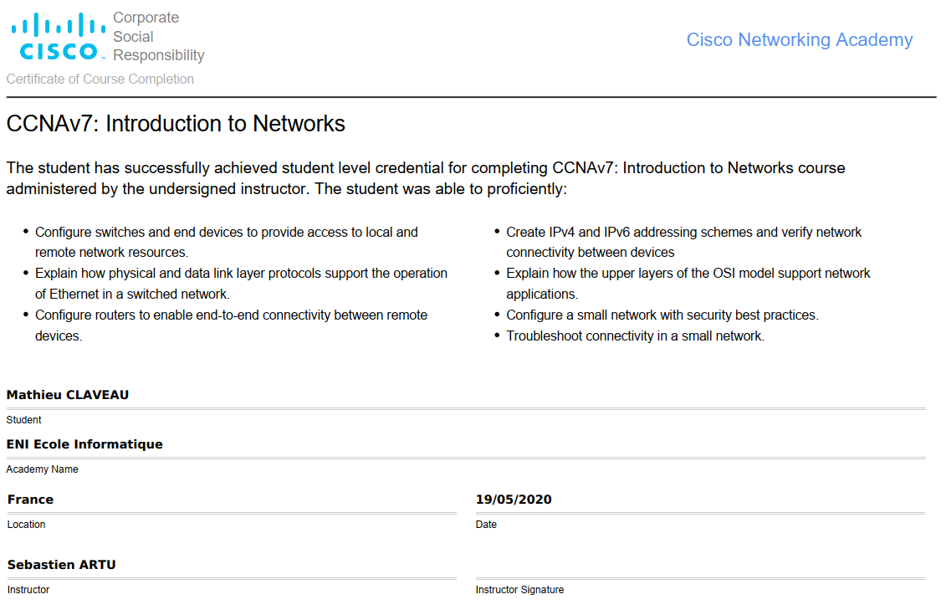
Attestation de fin de formation
Démontrer vos compétences
Version PDF signée par Cisco
depuis votre profil NetAcad*
Atteste de la réussite au Final Exam NetAcad
Atteste de votre montée en compétences sur le cours
Délivrée par l’instructeur si Final Exam >=70 %
Valable sans limitation de durée
*Choisir la signature Cisco plutôt que le nom de l’instructeur
qui vous a accompagné durant le module.

Slide 21
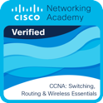
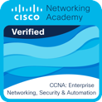
Badge numérique
Démontrer vos compétences
Atteste de la réussite au Final Exam NetAcad
Expose vos compétences et connaissances réseau sur les réseaux sociaux, CV, blogs…
Délivré par l’instructeur si le Final Exam >=70 %
1 badge disponible
par cours CCNA

Slide 22
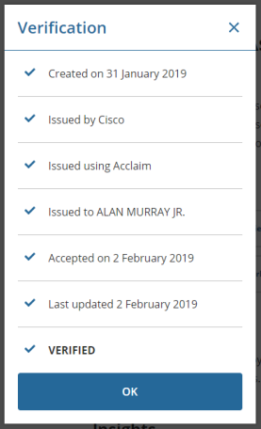
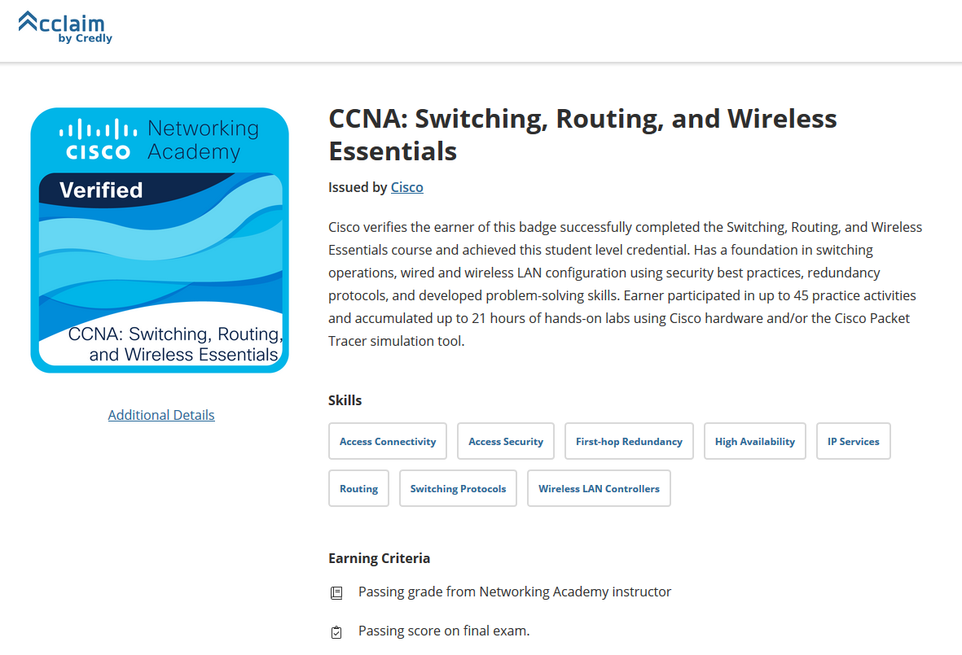
Badges numériques
Démontrer vos compétences
Destinataire
Nom du badge
Emetteur
Description
Compétences
Critères

Slide 23

Quelques éclaircissements !
Les « certifications » Cisco
Attestations de fin de formation
Certification CCNA
Attestent de la réussite aux Final Exams
Délivrées par l’instructeur si Final Exam >=70 %
Valables sans limitation de durée
Badges NetAcad
Certification CCNA 200-301
Hors programme NetAcad, hors Formations ENI
En centre d’examen Pearson Vue (ENI Service)
Disponible en anglais uniquement
Payante (discount si Final Exam CCNA3 v7 (ENSA) >= 70 %)
Identifiant unique traçable par les recruteurs
Valable 3 ans, puis programme de recertification
Badge Cisco CCNA émis par Credly
Attestent de la réussite aux Final Exams
Délivrés par l’instructeur si Final Exam >=70 %
Valables sans limitation de durée

Slide 24

CCNAv7
Programme Netacad
Examen non activé ?
CCNA non délivré ?
Badge non reçu ?
…
contactez :
cisco@eni-ecole.fr

Slide 25
Présentation de la plate-forme NetAcad
Module de formation Cisco 1 - ITN

Slide 26
CCNA v7
Programme NetAcad à ENI Ecole
Durant la formation ASR
Cisco
1
Cisco
2
Cisco
3
ITN
SRWE
ENSA
Autoformation
2 semaines
Formation classique
2 semaines
Formation classique
2 semaines

Slide 27
Notions de base sur la commutation, le routage, le sans-fil
Cours Cisco 2 (SRWE)
Objectifs :
configurer et dépanner les routeurs et les commutateurs
configurer la redondance à l'aide de STP et EtherChannel
mettre en œuvre un WLAN dans un réseau de PME
gérer les VLAN et le routage inter-VLAN.
Mode de formation : dispensée par un instructeur
Durée : 70 heures
Certification professionnelle visée : CCNA 200-301
VLAN
SLAAC
DHCP
Cisco 2
SRWE
EC
STP
WLAN
Routage
HSRP

Slide 28
Modules
Cours Cisco 2 – Notions de base sur la commutation, le routage et le sans-fil (SRWE)
Configuration de base des périphériques
Concepts du commutation
Les VLAN
Routage inter VLAN
Concepts du STP
EtherChannel
DHCPv4
SLAAC et DHCPv6
Concepts du FHRP
Concepts de sécurité LAN
Configuration de la sécurité des commutateurs
Concepts du WLAN
Configuration du WLAN
Concepts du routage
Routage IP statique
Dépannage des routes statiques et par défaut

Slide 29

Quelles sont les ressources à ma disposition ?
Module de formation Cisco 2 - SRWE
Le site d’autoformation www.netacad.com
Les ateliers pratiques Packet Tracer
Le dépliant Open IT n°2
L’instructeur Cisco

Slide 30
Quelles sont les ressources à ma disposition ?
Module de formation Cisco 2 - SRWE

Slide 31
Quelles sont les ressources à ma disposition ?
Module de formation Cisco 2 - SRWE

Slide 32
Quelles sont les ressources à ma disposition ?
Module de formation Cisco 2 - SRWE

Slide 33
Quelles sont les ressources à ma disposition ?
Module de formation Cisco 2 - SRWE

Slide 34
Quelles sont les ressources à ma disposition ?
Module de formation Cisco 2 - SRWE

Slide 35
Quelles sont les ressources à ma disposition ?
Module de formation Cisco 2 - SRWE

Slide 36
Quelles sont les ressources à ma disposition ?
Module de formation Cisco 2 - SRWE
Vérifiez votre compréhension
Plusieurs par module
Correct/Incorrect + option “Démonstration”
Module Questionnaires
1 par module
Correct/Incorrect + option “Démonstration”
Examens de groupe de modules
Plusieurs par cours
Examen Final
1 par cours

Slide 37
Epreuves en Cours de Formation (EPCF)
Démontrer vos compétences
Chaque cours Cisco se terminera par :
1 Final Exam (Cisco NetAcad)
QCM/QCU NetAcad
Totalement indépendant du titre ASR
Badge numérique (seuil d’obtention : 70 % )
1 EPCF (ENI Ecole)
2 formats possibles :
Cisco 1 et 3 : QCM/QCU Moodle
Cisco 2 : Adressage IP + Lab Packet Tracer
Compétence(s) pour le titre ASR :
Non Acquis / En Cours d’Acquisition / Acquis
En résumé :
L’EPCF évalue des compétences ASR,
Le Final Exam donne accès au badge.

Slide 38
Epreuves en Cours de Formation (EPCF) ASR2021
Démontrer vos compétences
Cours | Code EPCF | Compétence ASR | Format EPCF | Durée EPCF
Cisco 1 v7 | EPCF2 | C7 A21 | QCM/QCU sous Moodle | 1h30
Cisco 2 v7 | EPCF6 | C8 A21 | Adressage IPv4 + Lab Packet Tracer | 1h00 (adressage IPv4 ) + 3h00 (Lab Packet Tracer)
Cisco 3 v7 | EPCF10 | C13 A21 | QCM/QCU sous Moodle | 1h30

Slide 39
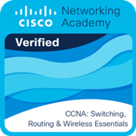
Conditions d’obtention du badge numérique
Module de formation Cisco 2 - SRWE
Résultat
>= 70 %
Final Exam
55 à 60 questions
en 1h30
oui
non
Attestation de fin de formation
+
Badge délivrés
Pas d’attestation,
ni badge ☹
Epreuve planifiée
le jeudi après-midi
de la 2nde semaine

Slide 40
Attestation de fin de formation
Démontrer vos compétences
Version PDF signée par Cisco
depuis votre profil NetAcad*
Atteste de la réussite au Final Exam NetAcad
Atteste de votre montée en compétences sur le cours
Délivrée par l’instructeur si Final Exam >=70 %
Valable sans limitation de durée
*Choisir la signature Cisco plutôt que le nom de l’instructeur
qui vous a accompagné durant le module.

Slide 41
Badge numérique
Démontrer vos compétences
Atteste de la réussite au Final Exam NetAcad
Expose vos compétences et connaissances réseau sur les réseaux sociaux, CV, blogs…
Délivré par l’instructeur si >=70 % lors de la première tentative au Final Exam
1 badge disponible
par cours CCNA

Slide 42
Badges numériques
Démontrer vos compétences
Destinataire
Nom du badge
Emetteur
Description
Compétences
Critères

Slide 43
Quelques éclaircissements !
Les « certifications » Cisco
Attestations de fin de formation
Certification CCNA
Attestent de la réussite aux Final Exams
Délivrées par l’instructeur si Final Exam >=70 %
Valables sans limitation de durée
Badges NetAcad
Certification CCNA 200-301
Hors programme NetAcad, hors Formations ENI
En centre d’examen Pearson Vue (ENI Service)
Disponible en anglais uniquement
Payante (discount si Final Exam CCNA3 v7 (ENSA) >= 70 %)
Identifiant unique traçable par les recruteurs
Valable 3 ans, puis programme de recertification
Badge Cisco CCNA émis par Credly
Attestent de la réussite aux Final Exams
Délivrés par l’instructeur si Final Exam >=70 %
Valables sans limitation de durée

Slide 44
CCNAv7
Programme Netacad
Examen non activé ?
CCNA non délivré ?
Badge non reçu ?
…
contactez :
cisco@eni-ecole.fr

Slide 45
CCNA v7
Programme NetAcad à ENI Ecole
Durant la formation ASR
Cisco
1
Cisco
2
Cisco
3
ITN
SRWE
ENSA
Autoformation
2 semaines
Formation classique
2 semaines
Formation classique
2 semaines

Slide 46
Réseaux, sécurité et automatisation d’entreprise
Cours Cisco 3 (ENSA)
Objectifs :
configurer et de dépanner les routeurs et les commutateurs
configurer, maintenir le protocole OSPFv2
mettre en œuvre des ACL IP pour sécuriser le trafic réseau
configurer les services NAT
optimiser, surveiller les architectures réseau
expliquer le concept de la QoS
expliquer la virtualisation, le SDN et l'automatisation
Mode de formation : dispensée par un instructeur
Durée : 70 heures
Certification professionnelle visée : CCNA 200-301
ACL
OSPF
Automatisation
Cisco 3
ENSA
VPN
QoS
IPsec
WAN
SDN

Slide 47
Modules
Cours Cisco 3 – Réseaux, sécurité et automatisation d’entreprise (ENSA)
Concepts OSPFv2 à zone unique
Configuration OSPFv2 à zone unique
Concepts de sécurité du réseau
Concepts de liste de contrôle d'accès
Configuration de liste de contrôle d'accès pour IPv4
NAT pour IPv4
Concepts WAN
Concepts VPN et IPsec
Concepts QoS
Gestion réseau
Conception de réseaux
Dépannage du réseau
Virtualisation du réseau
Automatisation du réseau

Slide 48

Quelles sont les ressources à ma disposition ?
Module de formation Cisco 3 - ENSA
Le site d’autoformation www.netacad.com
Les ateliers pratiques Packet Tracer
Le dépliant Open IT n°3
L’instructeur Cisco

Slide 49
Quelles sont les ressources à ma disposition ?
Module de formation Cisco 3 - ENSA

Slide 50
Quelles sont les ressources à ma disposition ?
Module de formation Cisco 3 - ENSA

Slide 51
Quelles sont les ressources à ma disposition ?
Module de formation Cisco 3 - ENSA

Slide 52
Quelles sont les ressources à ma disposition ?
Module de formation Cisco 3 - ENSA

Slide 53
Quelles sont les ressources à ma disposition ?
Module de formation Cisco 3 - ENSA

Slide 54
Quelles sont les ressources à ma disposition ?
Module de formation Cisco 3 - ENSA

Slide 55
Quelles sont les ressources à ma disposition ?
Module de formation Cisco 3 - ENSA
Vérifiez votre compréhension
Plusieurs par module
Correct/Incorrect + option “Démonstration”
Module Questionnaires
1 par module
Correct/Incorrect + option “Démonstration”
Examens de groupe de modules
Plusieurs par cours
Examen Final
1 par cours

Slide 56
Epreuves en Cours de Formation (EPCF)
Démontrer vos compétences
Chaque cours Cisco se terminera par :
1 Final Exam (Cisco NetAcad)
QCM/QCU NetAcad
Totalement indépendant du titre ASR
Badge numérique (seuil d’obtention : 70 % )
1 EPCF (ENI Ecole)
2 formats possibles :
Cisco 1 et 3 : QCM/QCU Moodle
Cisco 2 : Adressage IP + Lab Packet Tracer
Compétence(s) pour le titre ASR :
Non Acquis / En Cours d’Acquisition / Acquis
En résumé :
L’EPCF évalue des compétences ASR,
Le Final Exam donne accès au badge.

Slide 57
Epreuves en Cours de Formation (EPCF) ASR2021
Démontrer vos compétences
Cours | Code EPCF | Compétence ASR | Format EPCF | Durée EPCF
Cisco 1 v7 | EPCF2 | C7 A21 | QCM/QCU sous Moodle | 1h30
Cisco 2 v7 | EPCF6 | C8 A21 | Adressage IPv4 + Lab Packet Tracer | 1h00 (adressage IPv4 ) + 3h00 (Lab Packet Tracer)
Cisco 3 v7 | EPCF10 | C13 A21 | QCM/QCU sous Moodle | 1h30

Slide 58
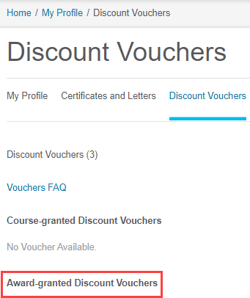
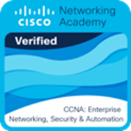
Conditions d’obtention du badge numérique
Module de formation Cisco 3 - ENSA
Résultat
>= 70 %
Final Exam
55 à 60 questions
en 1h30
oui
non
Attestation de fin de formation, Badge et voucher délivrés
Pas d’attestation,
ni badge, ni voucher ☹
Epreuve planifiée
le vendredi après-midi
de la 2nde semaine

Slide 59
Attestation de fin de formation
Démontrer vos compétences
Version PDF signée par Cisco
depuis votre profil NetAcad*
Atteste de la réussite au Final Exam NetAcad
Atteste de votre montée en compétences sur le cours
Délivrée par l’instructeur si Final Exam >=70 %
Valable sans limitation de durée
*Choisir la signature Cisco plutôt que le nom de l’instructeur
qui vous a accompagné durant le module.

Slide 60
Badge numérique
Démontrer vos compétences
Atteste de la réussite au Final Exam NetAcad
Expose vos compétences et connaissances réseau sur les réseaux sociaux, CV, blogs…
Délivré par l’instructeur si >=70 % lors de la première tentative au Final Exam
1 badge disponible
par cours CCNA

Slide 61
Badges numériques
Démontrer vos compétences
Destinataire
Nom du badge
Emetteur
Description
Compétences
Critères

Slide 62
Quelques éclaircissements !
Les « certifications » Cisco
Attestations de fin de formation
Certification CCNA
Attestent de la réussite aux Final Exams
Délivrées par l’instructeur si Final Exam >=70 %
Valables sans limitation de durée
Badges NetAcad
Certification CCNA 200-301
Hors programme NetAcad, hors Formations ENI
En centre d’examen Pearson Vue (ENI Service)
Disponible en anglais uniquement
Payante (discount si Final Exam CCNA3 v7 (ENSA) >= 70 %)
Identifiant unique traçable par les recruteurs
Valable 3 ans, puis programme de recertification
Badge Cisco CCNA émis par Credly
Attestent de la réussite aux Final Exams
Délivrés par l’instructeur si Final Exam >=70 %
Valables sans limitation de durée

Slide 63
CCNAv7
Programme Netacad
Examen non activé ?
CCNA non délivré ?
Badge non reçu ?
…
contactez :
cisco@eni-ecole.fr

